Slide 1
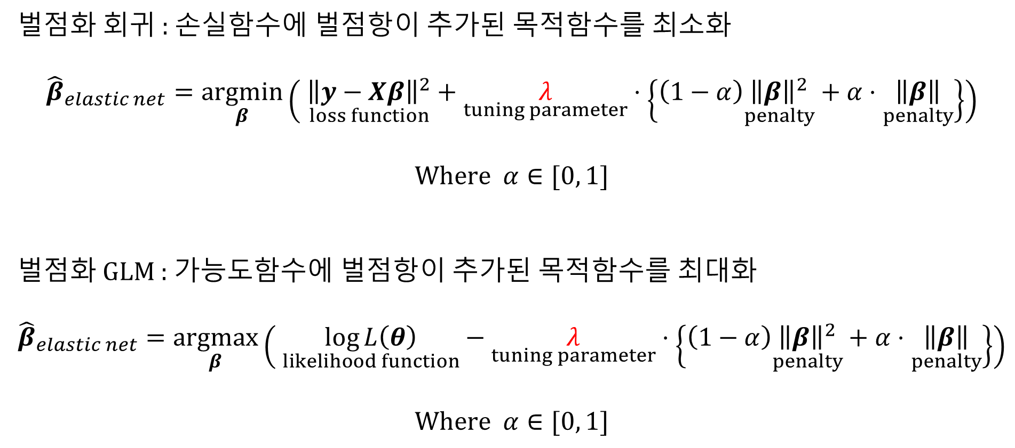
Penalized GLM (벌점화 된 일반화선형모형)
벌점화 회귀 : 손실함수에 벌점항이 추가된 목적함수를 최소화
$${\hat{β}}_{elastic net}=\underset{β}{argmin}\left( \underset{loss function}{{\left\|y−Xβ\right\|}^{2}}+\underset{tuning parameter}{λ}⋅\left\{\left(1−α\right)\underset{penalty}{{\left\|β\right\|}^{2}}+α⋅\underset{penalty}{\left\|β\right\|}\right\}\right)$$
$$Where α∈[0, 1]$$
벌점화 GLM : 가능도함수에 벌점항이 추가된 목적함수를 최대화
$${\hat{β}}_{elastic net}=\underset{β}{argmax}\left( \underset{likelihood function}{\log{L\left(θ\right)}}−\underset{tuning parameter}{λ}⋅\left\{\left(1−α\right)\underset{penalty}{{\left\|β\right\|}^{2}}+α⋅\underset{penalty}{\left\|β\right\|}\right\}\right)$$
$$Where α∈[0, 1]$$

Slide 2
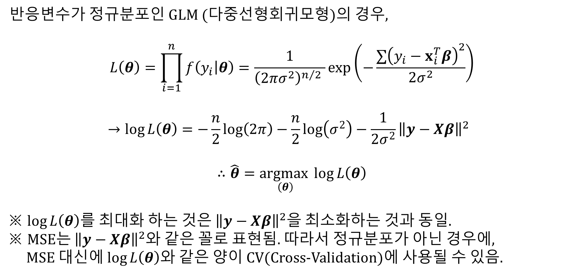
Penalized GLM (벌점화 된 일반화선형모형)
반응변수가 정규분포인 GLM (다중선형회귀모형)의 경우,
$$L\left(θ\right)=\prod_{i=1}^{n}{f\left(y_{i} | θ\right)}=\frac{1}{{\left(2πσ^{2}\right)}^{n/2} }\exp\left(−\frac{∑{\left(y_{i}−x_{i}^{T}β\right)}^{2}}{2σ^{2}}\right)$$
$$→\log{L\left(θ\right)}=−\frac{n}{2}log\left(2π\right)−\frac{n}{2}log\left(σ^{2}\right)−\frac{1}{2σ^{2}}{\left\|y−Xβ\right\|}^{2}$$
$$∴\hat{θ}=\underset{\left(θ\right)}{argmax}{\log{L\left(θ\right)}}$$
※ $\log{L\left(θ\right)}$를 최대화 하는 것은 ${\left\|y−Xβ\right\|}^{2}$을 최소화하는 것과 동일.
※ MSE는 ${\left\|y−Xβ\right\|}^{2}와$ 같은 꼴로 표현됨. 따라서 정규분포가 아닌 경우에,
MSE 대신에 $\log{L\left(θ\right)}$와 같은 양이 CV(Cross-Validation)에 사용될 수 있음.

Slide 3
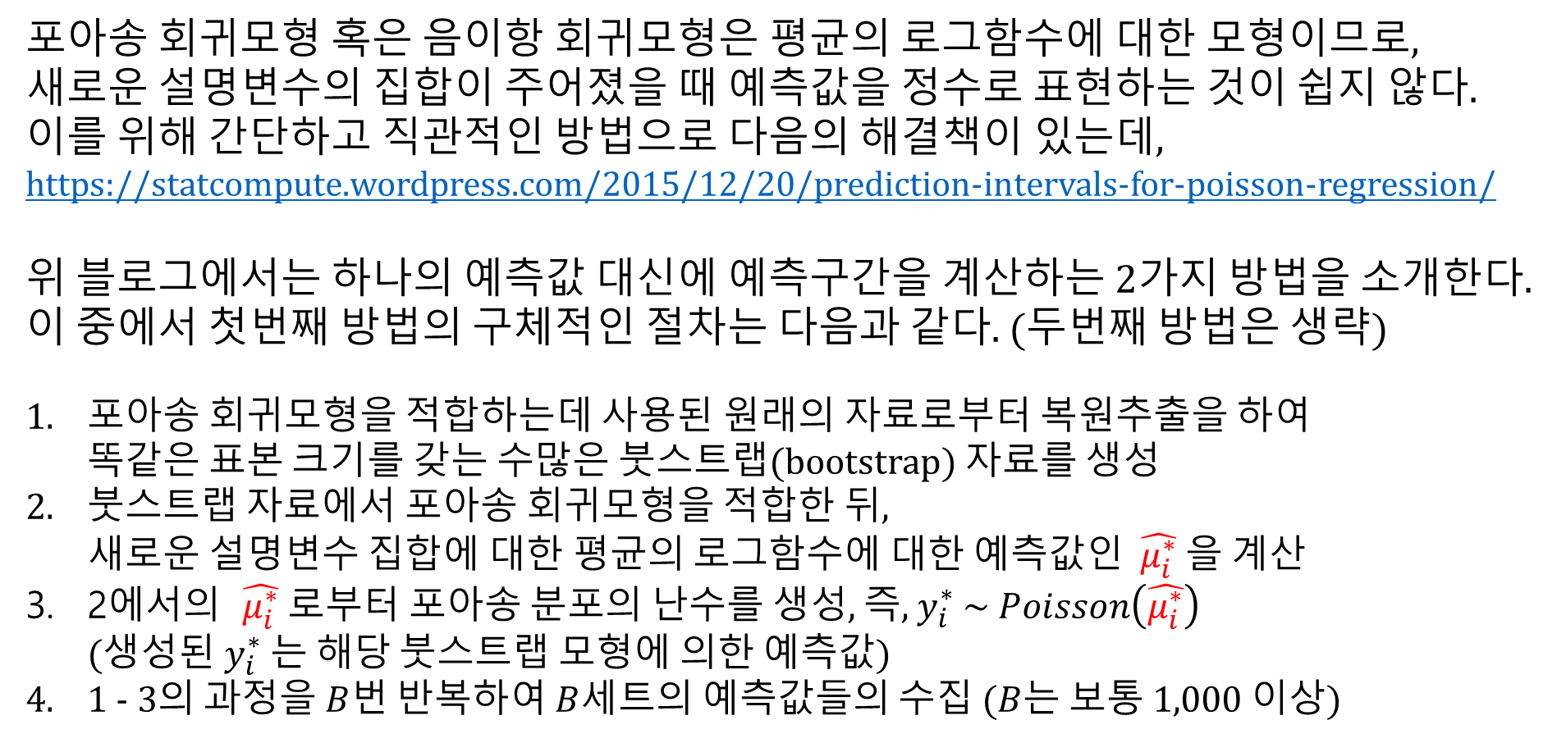
가산 모형에 대한 예측
포아송 회귀모형 혹은 음이항 회귀모형은 평균의 로그함수에 대한 모형이므로,
새로운 설명변수의 집합이 주어졌을 때 예측값을 정수로 표현하는 것이 쉽지 않다.
이를 위해 간단하고 직관적인 방법으로 다음의 해결책이 있는데,
https://statcompute.wordpress.com/2015/12/20/prediction-intervals-for-poisson-regression/
위 블로그에서는 하나의 예측값 대신에 예측구간을 계산하는 2가지 방법을 소개한다.
이 중에서 첫번째 방법의 구체적인 절차는 다음과 같다. (두번째 방법은 생략)
포아송 회귀모형을 적합하는데 사용된 원래의 자료로부터 복원추출을 하여 똑같은 표본 크기를 갖는 수많은 붓스트랩(bootstrap) 자료를 생성
붓스트랩 자료에서 포아송 회귀모형을 적합한 뒤, 새로운 설명변수 집합에 대한 평균의 로그함수에 대한 예측값인 $\hat{μ_{i}^{∗}}$ 을 계산
2에서의 $\hat{μ_{i}^{∗}}$ 로부터 포아송 분포의 난수를 생성, 즉, $y_{i}^{∗} \sim Poisson\left(\hat{μ_{i}^{∗}}\right)$ (생성된 $y_{i}^{∗}$는 해당 붓스트랩 모형에 의한 예측값)
1 - 3의 과정을 $B$번 반복하여 $B$세트의 예측값들의 수집 ($B$는 보통 1,000 이상)

Slide 4
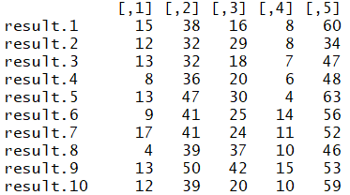
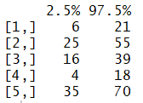
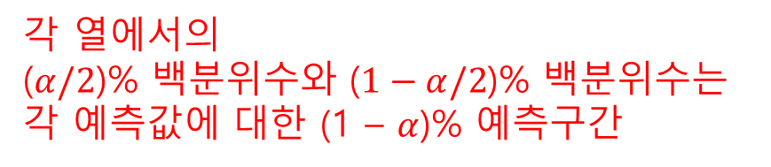
가산 모형에 대한 예측
5. $B$세트의 예측값들로부터 각 예측값 마다의 ($α/2$)% 및 ($1−α/2$)% 백분위수 를 (1 – $α$)% 예측구간으로 결정
각각의 열은
첫번째부터 다섯번째의 예측값
각 행의 값은
붓스트랩을 통해 계산된 포아송의 난수
각 열에서의
($α/2$)% 백분위수와 ($1−α/2$)% 백분위수는
각 예측값에 대한 (1 – $α$)% 예측구간

Slide 5
로지스틱 회귀모형의 분류
※ 여기서는 이진 자료 (binary)의 경우만을 다룸
적합된 로지스틱 회귀모형을 분류(classification)에 활용하기 위해서는
일정 확률 이상일 때 1, 그 미만은 0과 같이 분류하기 위한 “확률의 경계값”이 필요.
확률 경계값을 결정하기 위해서 ROC(Receiver Operator Characteristic) 곡선을 참고.
1.0
민감도 (sensitivity)는 실제 1을 1로 예측한 비율
특이도 (specificity)는 실제 0을 0으로 예측한 비율
위 두 가지 비율은 확률 경계값 마다 계산됨
0부터 1 사이의 가능한 모든 확률 경계값마다의
민감도 vs 1-특이도를 계산한 곡선이 ROC 곡선임
ROC 곡선 아래의 면적, AUC(Area Under Curve)는
0.5 ~ 1의 값을 가지며
1에 가까울수록 분류 정확도가 좋다고 볼 수 있음
※ 이항 모형에 대한 분류 정확도의 지표는 다양함.
AUC=0.95
0.8
0.85
0.75
Sensitivity
0.6
0.50
0.4
0.2
0.0
0.2
0.4
0.6
0.8
1.0
1-specificity

Slide 6
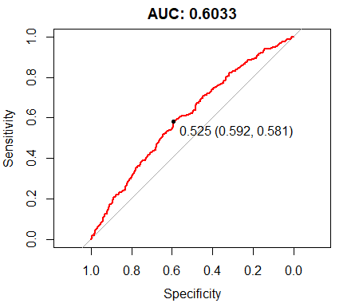
로지스틱 회귀모형의 분류
ROC 곡선의 모서리에 가까운 확률 경계값을 최종적인 확률 경계값으로 사용 가능.
(모서리에 가까울 수록 민감도와 특이도가 극대화됨)
왼쪽 그림은 “pROC” 패키지의 결과
실제 생성된 y는 0과 1의 비율이 거의 5:5
모서리에 가장 가까운 지점에서의 확률 경계값 = 0.525
0.525를 기준으로 분류할 때, 민감도+특이도가 최대.
0.525 이상이면 크면 1, 작으면 0 으로 분류할 때,
민감도 = 0.581, 특이도 = 0.592
※ ROC 가 아닌 다른 방법으로도 최적의 확률 경계값을 결정 가능
(예를 들어, 자료에서 1의 비율로 정할 수도 있음)

Slide 7
불균형 자료에서의 로지스틱 회귀모형의 분류
※ 여기서는 이진 자료 (binary)의 경우만을 다룸
불균형 자료는 0과 1의 비율이 극단적으로 비 대칭적인 자료를 의미함
불균형 데이터에서 분류모형의 성능을 개선하기 위해 샘플링 방법을 고려할 수 있음
대표적인 샘플링 방법으로 언더 샘플링, 오버 샘플링, SMOTE, 가중치 부여 등이 사용됨
구분 | 0 | 1 | 비고
학습용 데이터 | 98.69% | 1.31% | 불균형
평가용 데이터 | 99.30% | 0.70% | 불균형

Slide 8
불균형 자료에서의 로지스틱 회귀모형의 분류
언더 샘플링 (Under sampling) : Major class(다수 범주)의 표본크기를 minor class(소수 범주)에 맞춤
Major class의 표본을 무작위 비복원 추출하여 데이터의 형태를 균형 데이터로 맞춤
오버 샘플링 (Over sampling) :
minor class(소수 범주)의 표본크기를 Major class(다수 범주)에 맞춤
minor class 의 표본을 무작위 복원 추출하여 데이터의 형태를 균형 데이터로 맞춤
Unbalanced
0 (99%)
1 (1%)
Unbalanced
0 (99%)
1 (1%)
Under-Sampling
Over-Sampling
Balanced
0 (50%)
1 (50%)
Balanced
0 (50%)
1 (50%)
<언더 샘플링>
<오버 샘플링>

Slide 9
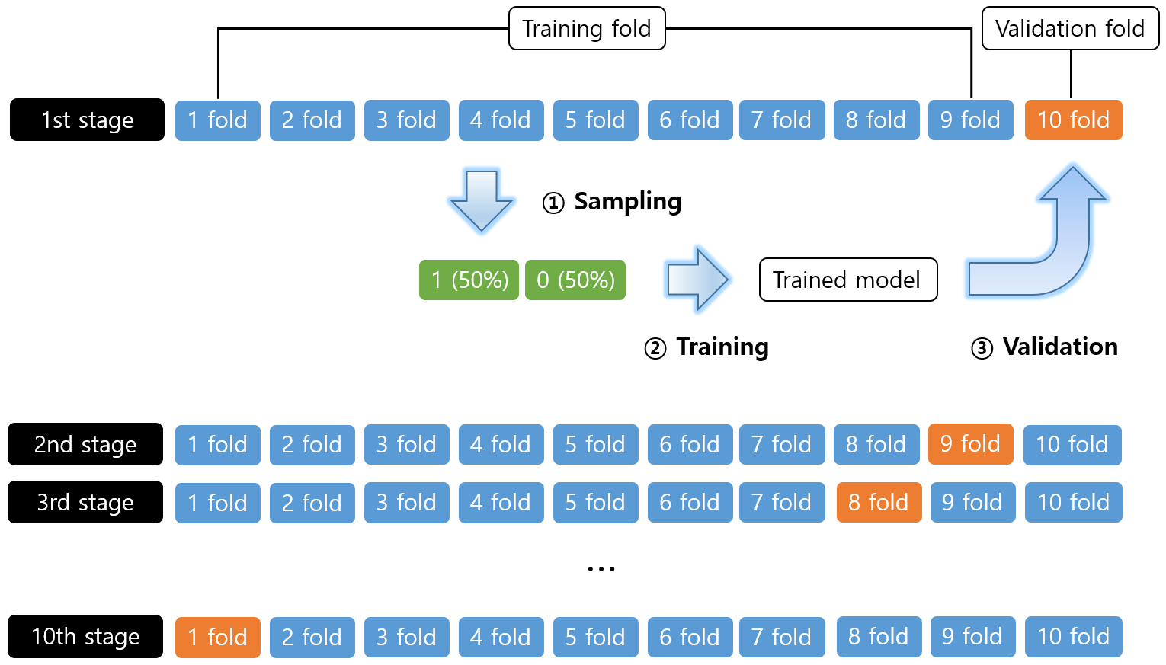
불균형 자료에서의 로지스틱 회귀모형의 분류
조절 모수를 10-fold CV 와 같은 방법으로 튜닝해야 하는 모형의 경우,
(예를 들어, 벌점화 로지스틱 회귀모형)
검증용 조각은 반드시 불균형 데이터로 남겨두어야 정확한 검증(validation)이 됨

